Slide 1


UNIDAD DE APRENDIZAJE
GEOGRAFÍA
M. EN A. E Y G. Iván García Hinojosa
igarciah@uaemex.mx

Slide 2


OBJETIVO
Analizar las dinámicas socioambientales y su manifestación en el espacio, con base en aportaciones teóricas, metodológicas y técnicas a partir de las cuales se generen propuestas de intervención desde una perspectiva sustentable.

Slide 3

CONTENIDO GENERAL
UNIDAD 1
Consolidación de la ciencia geográfica
1.1 Conceptualización
1.2 Evolución histórica de la ciencia geográfica
UNIDAD 2
Turismo y Geografía
2.1 Enfoques teóricos geográficos aplicados al turismo.
2.2 Método geográfico aplicado al turismo.
UNIDAD 3
Análisis Espacial del Turismo
3.1 Cartografía automatizada y SIG
3.2 Caso práctico
1.3 Geografía contemporánea
1.4 El espacio geográfico

Slide 4






INSTRUMENTOS DE TRABAJO
REGLA O ESCUADRA GRADUADA
TIJERAS Y PEGAMENTO
COLORES, PLUMONES…
DISPOSITIVO MOVIL
LIBRETA, CARPETA…(cuadricular una hoja 5 x 5 cm

Slide 5

EVALUACIÓN
PRIMER PARCIAL
Tareas
Línea de tiempo
SEGUNDO PARCIAL
Tareas
ORDINARIO
Examen escrito
Collage
Ensayo
Mapa mental
Proyecto
Exposición
Exposición
Portafolio de evidencias
Unidad 1
Unidad 2 y 3
Unidad 1, 2 y 3

Slide 6





REGLAS INTERNAS DE CLASE
PUNTUALIDAD: 7:10 am pase de lista (5 faltas).
Justificantes oficiales (NO RECETAS).
Entregar tareas o actividades el día y hora señalados.
Fomentar el respeto dentro del aula.

Slide 7


COMUNICACIÓN
http://igarciah.neolms.com

Slide 8
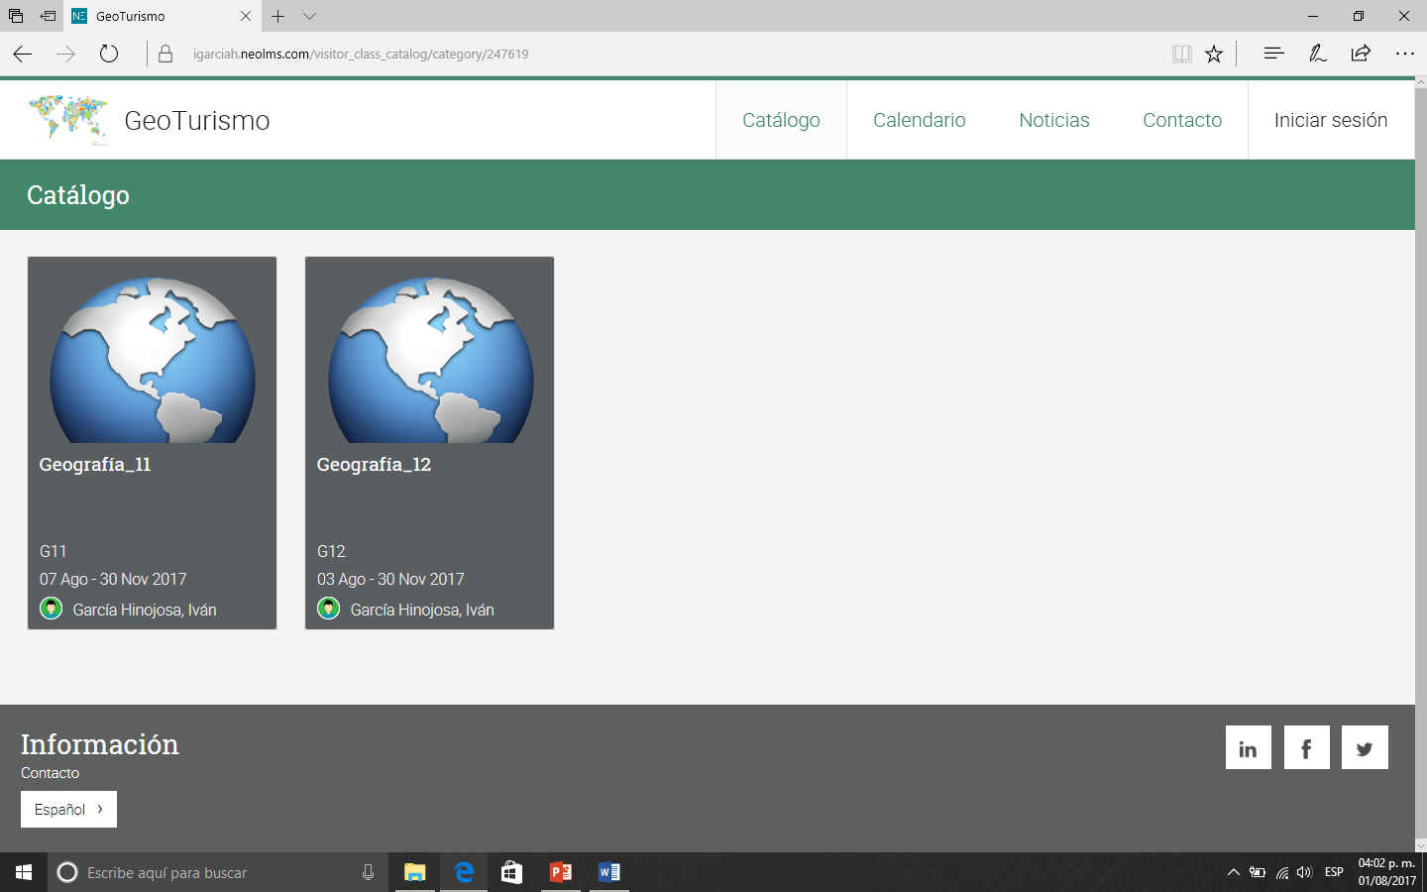

Slide 9
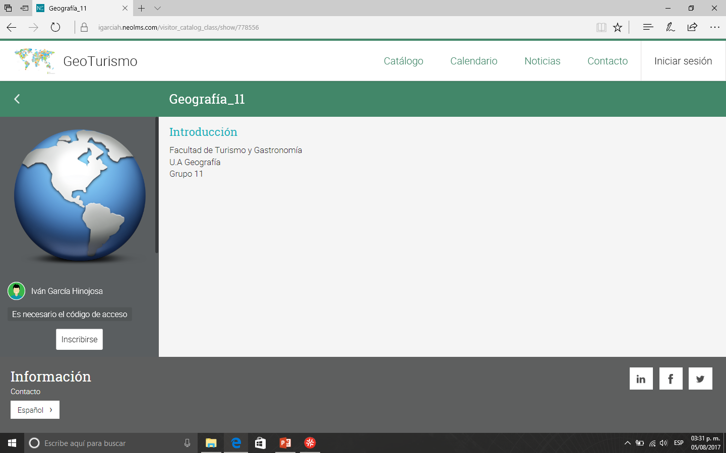
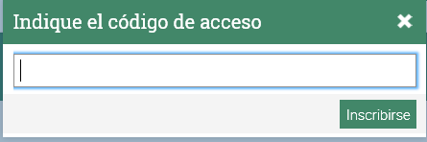
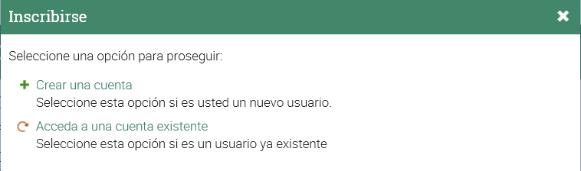
HHLB-LLPO

Slide 10
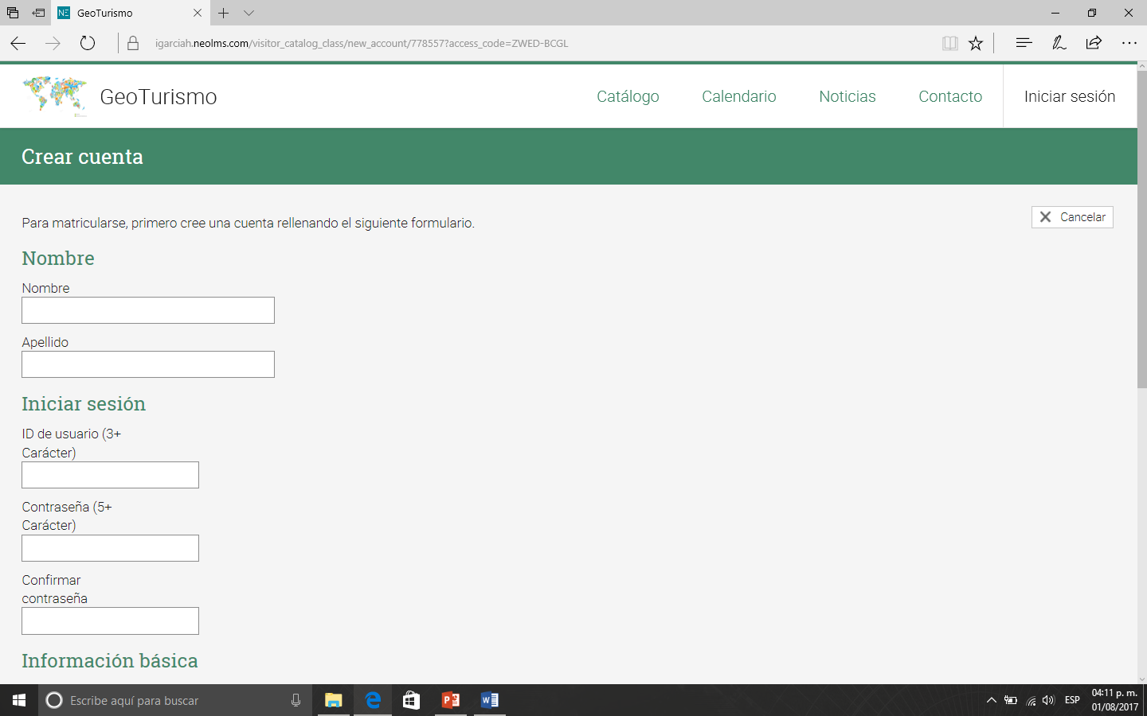

Slide 11
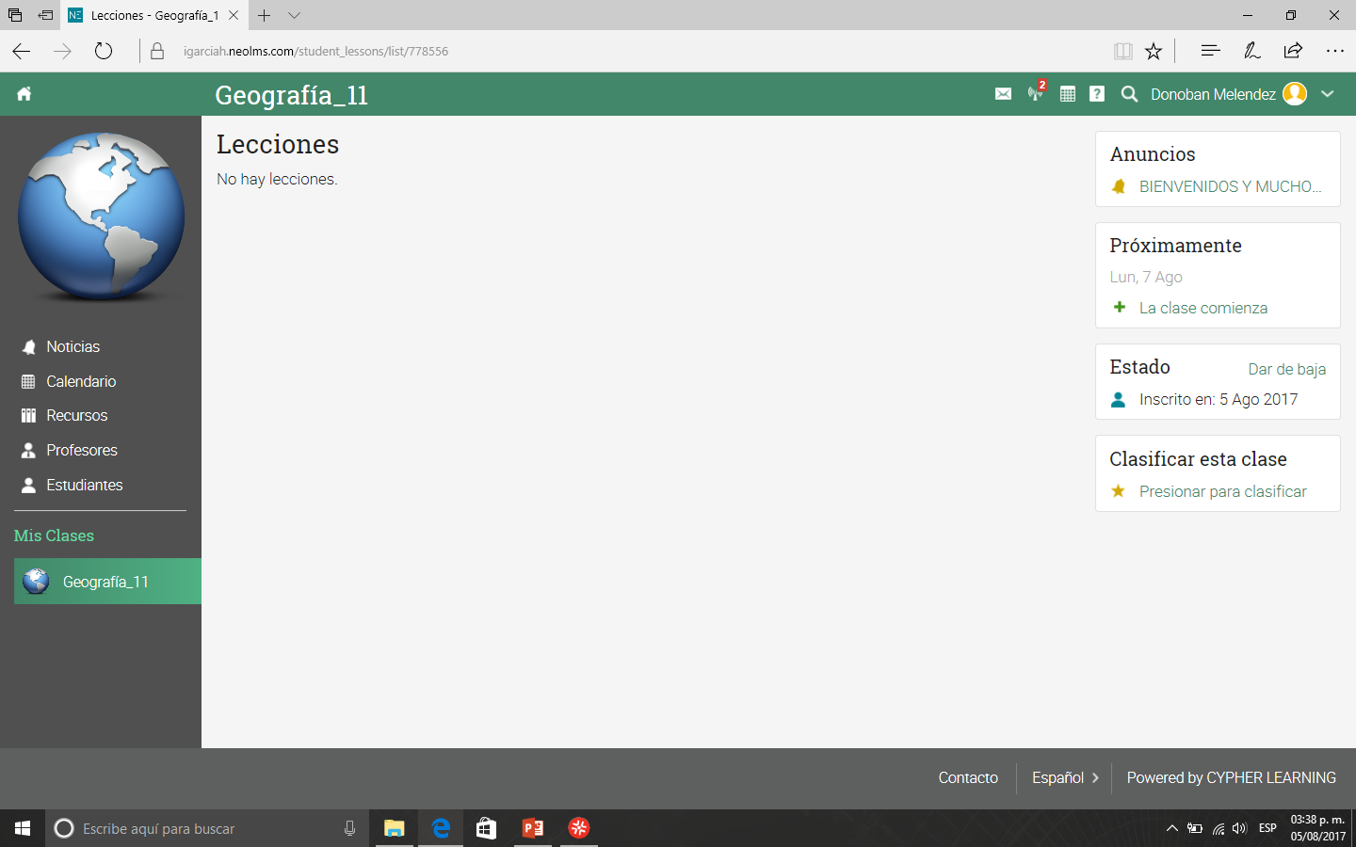

Slide 13
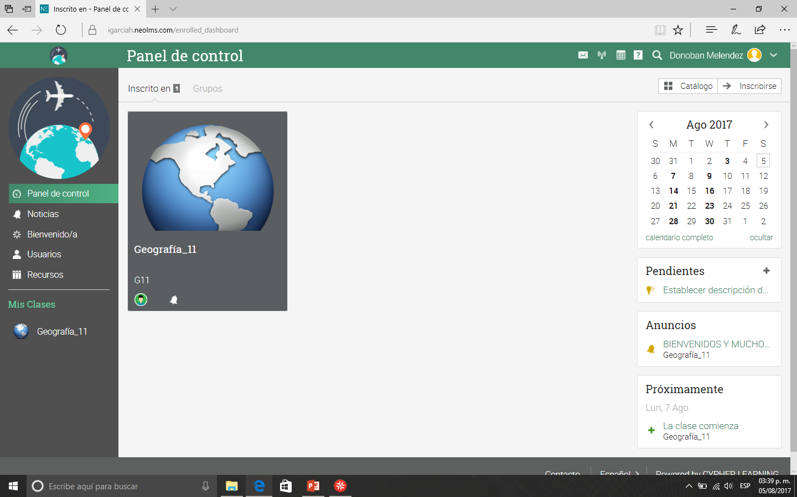


Slide 14


SIGUIENTE CLASE
INSCRIBIRSE Y EXPLORAR LA PLATAFORMA NEOLMS
APUNTE (RECURSOS), HOJA CUADRICULADA, RESPONDER EN CUADERNO LA SIGUIENTE PREGUNTA:
¿Qué relación existe entre la Geografía y el Turismo?
Imprimir de la plataforma (menú RECURSOS) la plantilla 1_U1
Traer instrumentos de trabajo.
Descargar de plataforma el glosario de términos geográficos al dispositivo móvil.

Slide 15
BIBLIOGRAFÍA BÁSICA
Hiernaux, Daniel, (2006), “Geografía del turismo” en Hiernaux, Daniel y Alicia Lindón, directores, Tratado de Geografía Humana, Barcelona-México: Anthropos Editores-Universidad Autónoma Metropolitana Iztapalapa, pp.401-432.
Holden, Andrew, (2005); cap 1: “A historical Geography of Tourism” (pp. 7-38). Tourism Studies and the Social Sciences, Routledge-London.
Lozato-Giotart, Jean Pierre, (1990), cap. 1: “Diversidad y contrastes geográficos de los flujos de frecuentación turística” pp. 17-26 y cap.2: “Distribución geográfica de los grandes tipos de centros turísticos”, pp. 27-37. Geografía del turismo: del espacio contemplado al espacio consumido, Masson-España, Barcelona.
Vera, J. Fernando et al., (1997ª). “La naturaleza del turismo”, pp. 7-20. Análisis territorial del turismo, Barcelona: Ariel.

Slide 16
BIBLIOGRAFÍA COMPLEMENTARIA
Callizo Soneiro, Javier, (1991), Aproximación a la geografía del turismo, Barcelona: Editorial Síntesis; punto 1.1. Consideraciones terminológicas, pp. 15-20.
Carrascal, Eurosia y Graciela Pérez, (1998), “Ocupación territorial y deterioro ambiental ocasionado por la expansión urbano-turística en Acapulco, Guerreo”, en: Investigaciones Geográficas, vol. 37, pp. 111-124.

